Slide 1
SCA-Analyzer
CLC3
Gattringer Marko, Ruhsam Christoph

Slide 2
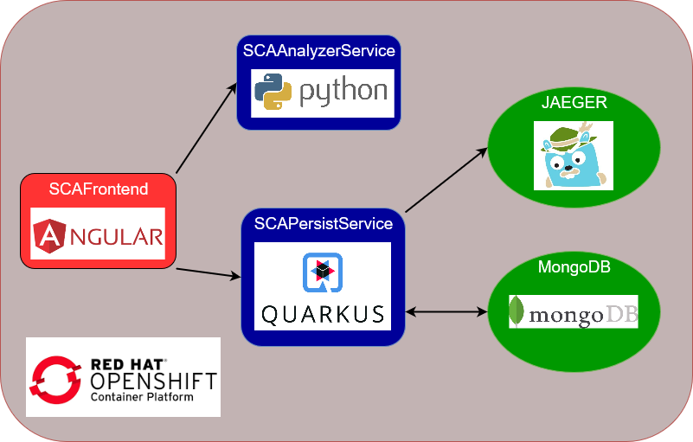
Architektur

Slide 3
Quarkus
full-stack, Kubernetes-native Java framework
Effektive Plattform für serverless, cloud und Kubernetes Umgebungen
Designed für Entwickler
Container-first

Slide 4
OpenShift
OpenSource Container Application Plattform von Red Hat
Platform-As-A-Service Plattform
Setzt auf Kubernetes auf
Kann selbst gehostet werden
Integration von Continous Integration und Continous Deloyment

Slide 5
OpenShift Strategien

Slide 6
OpenShift Befehle

